Slide 1

BREAD-network
Авторы проекта:
Артём Токмаков,
Дмитрий Величко
Авторы проекта:
Артём Токмаков,
Дмитрий Величко

Slide 2
Идея
BREAD-network является аналогом социальной сети и предназначена для общения её пользователей друг с другом и для публикации новостей. Также предусмотрена функция поиска и прослушивания музыки во время пользования сайтом.

Slide 3
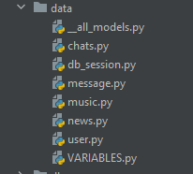
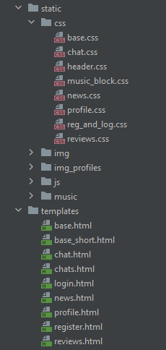
Реализация
В проекте реализован один основной файл – main.py. В нём находятся обработчики всех страниц и основные функции. К нему же подключаются все файлы разметки, модели и дополнительные функции.

Slide 4
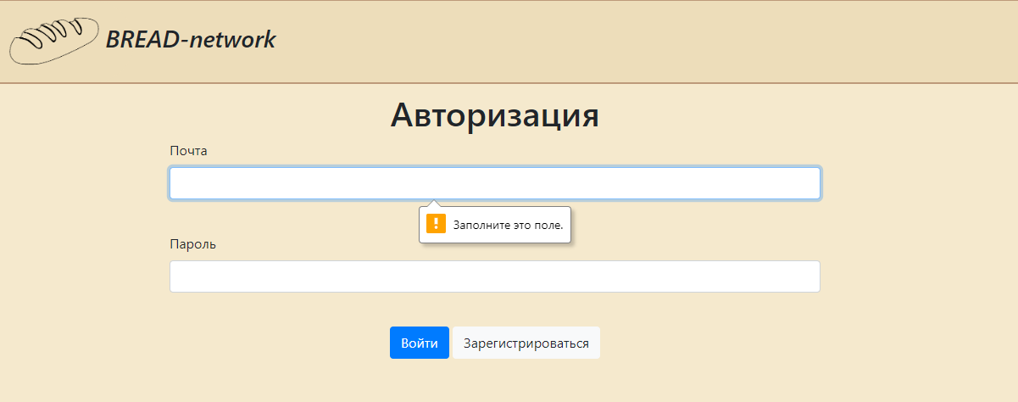
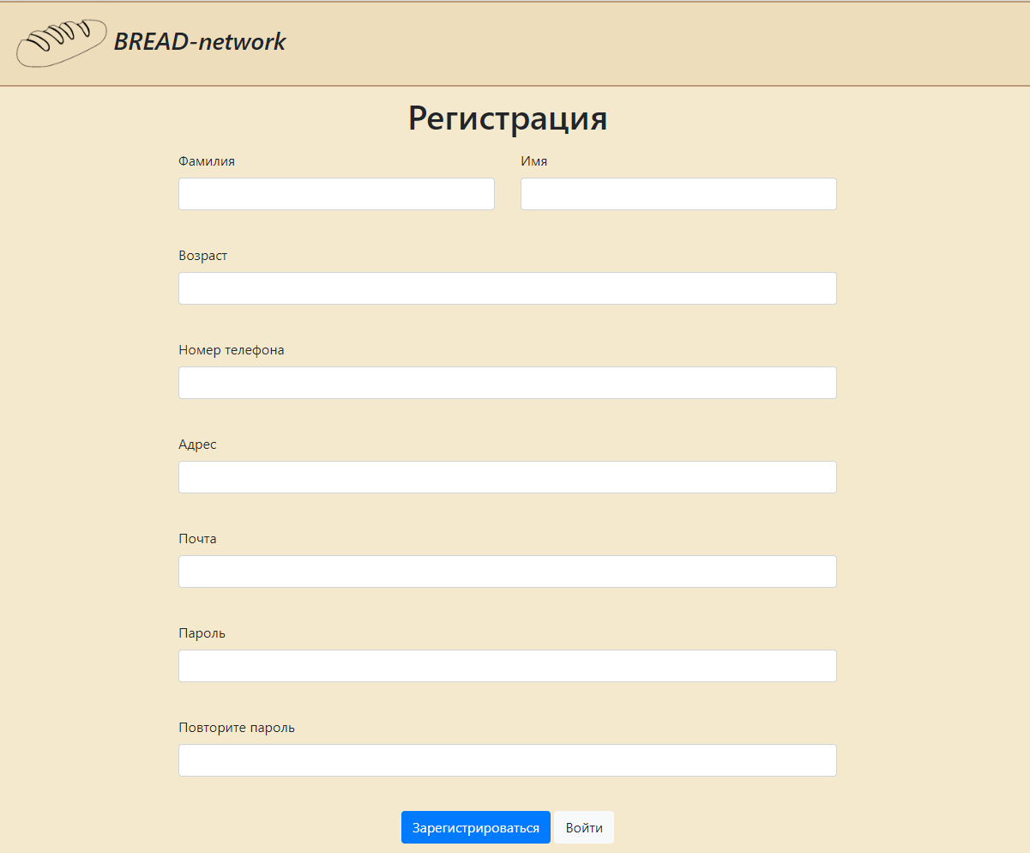
Регистрация и Вход
Первыми поль-зователя встречают страницы Входа и Регистрации:

Slide 5
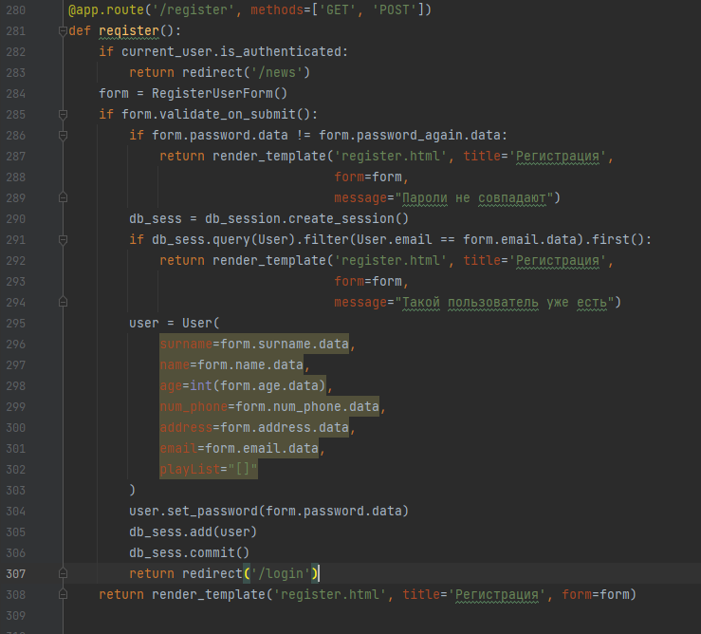
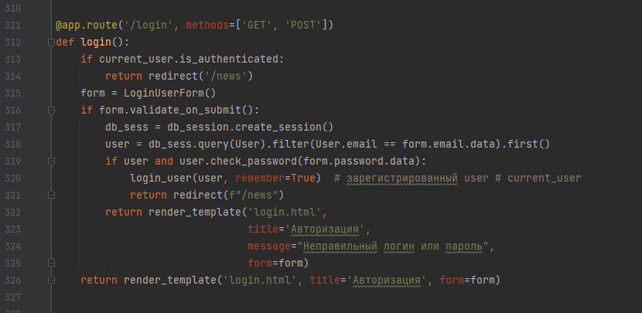
Регистрация и Вход
Данные зарегистрированного пользователя сразу заносятся в базу данных.

Slide 6
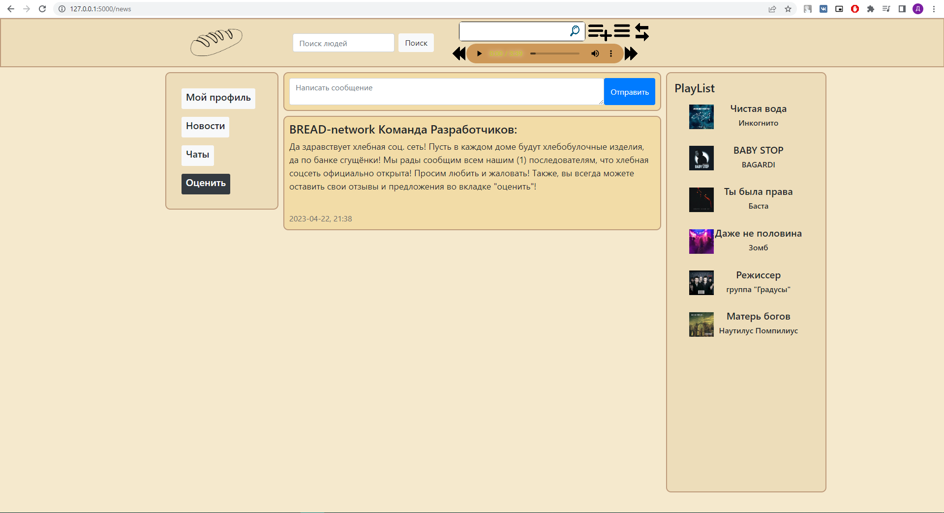
Новости
Далее пользователь попадает на страницу новостей:

Slide 7
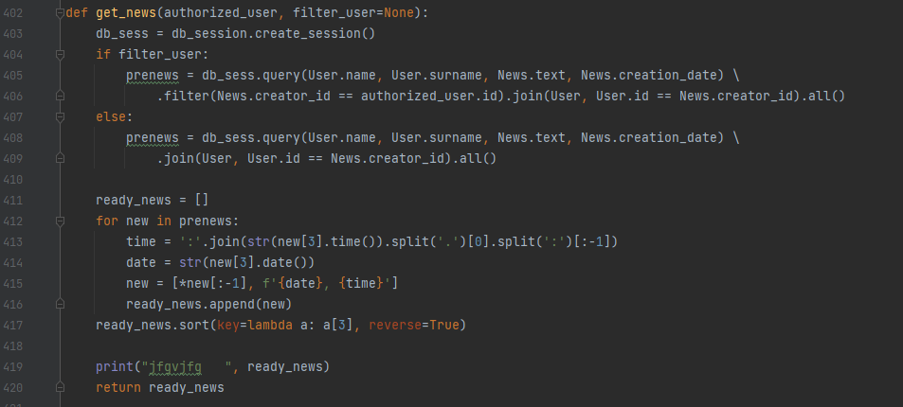
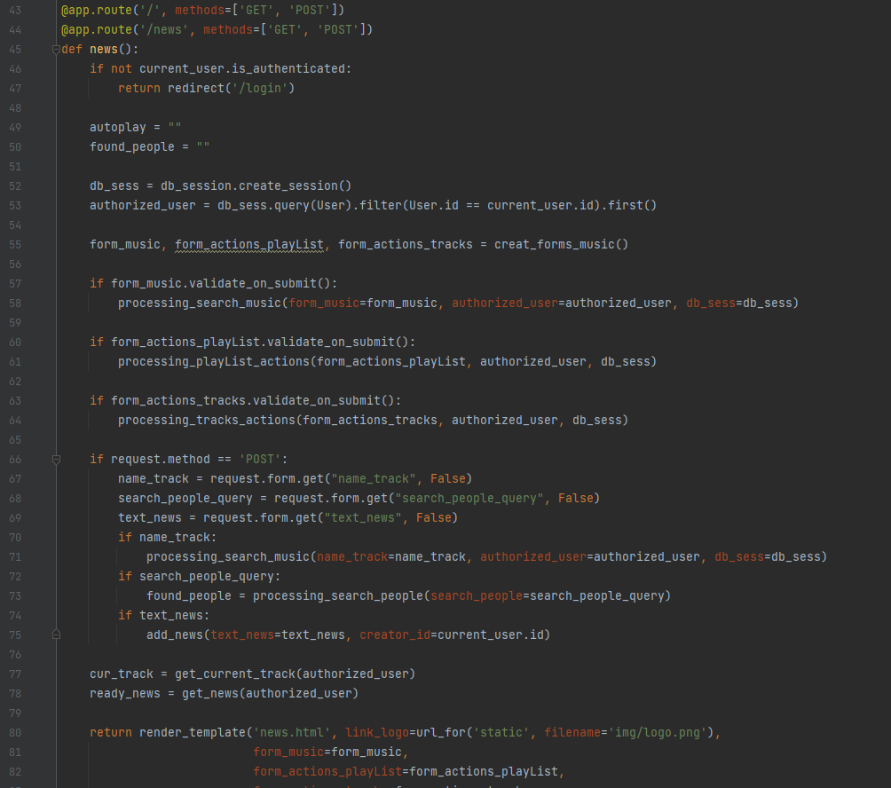
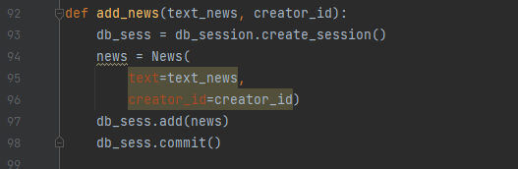
Новости
На ней он может посмотреть новости других пользователей и написать свои.

Slide 8
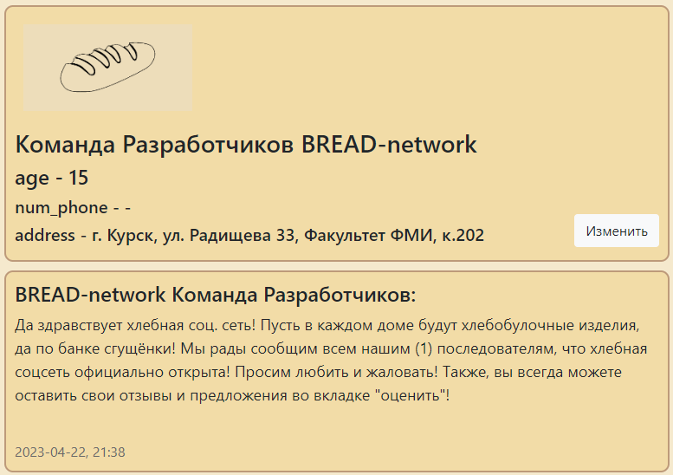
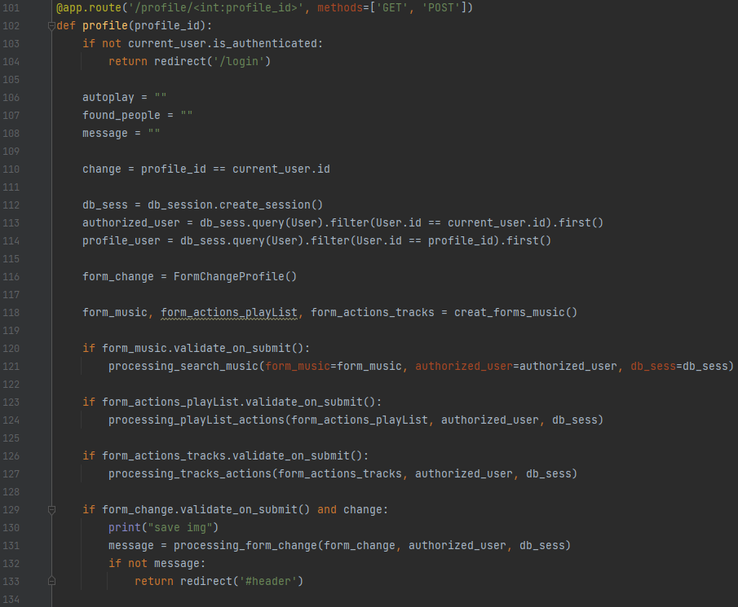
Профиль
На странице профиля пользователь может просмотреть все свои данные и изменить их, а так же просмотреть все свои записи.

Slide 9
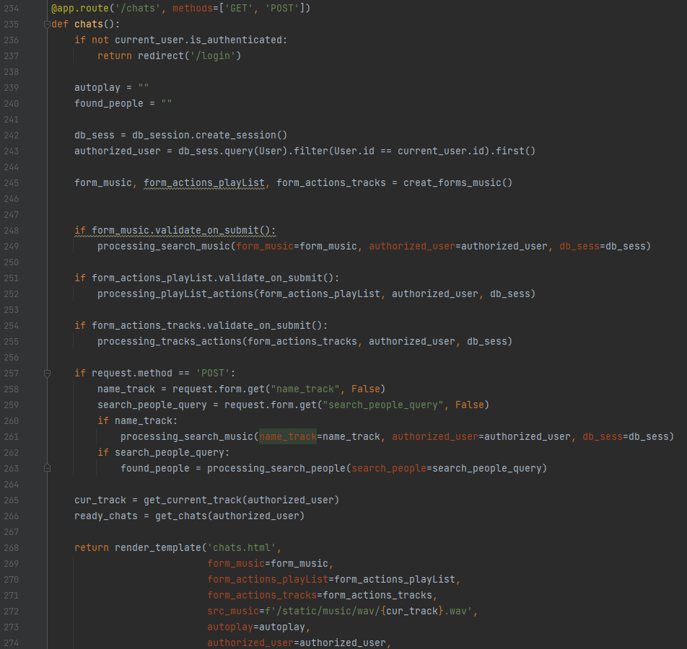
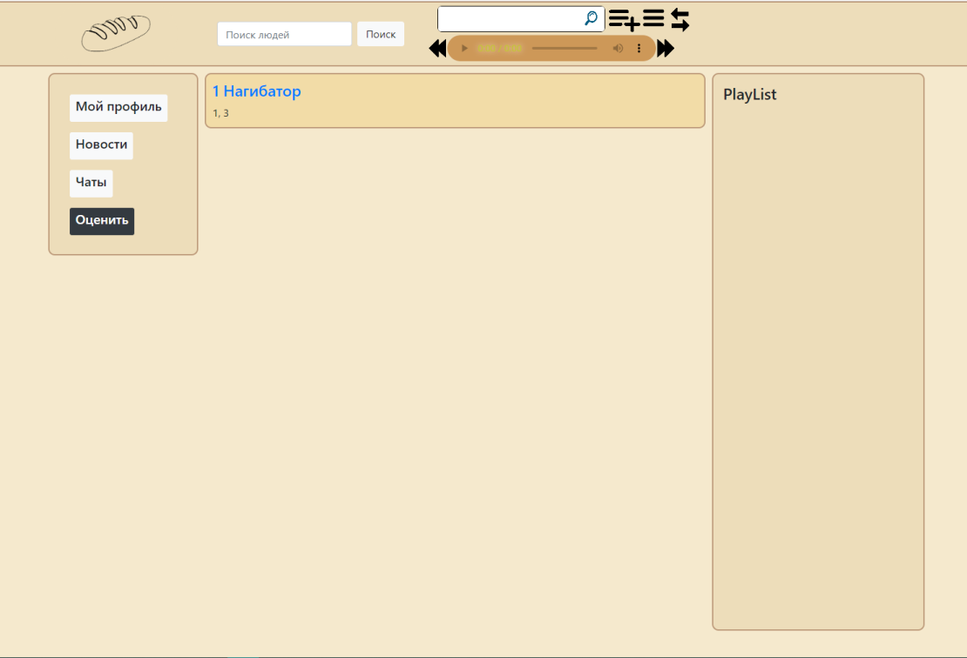
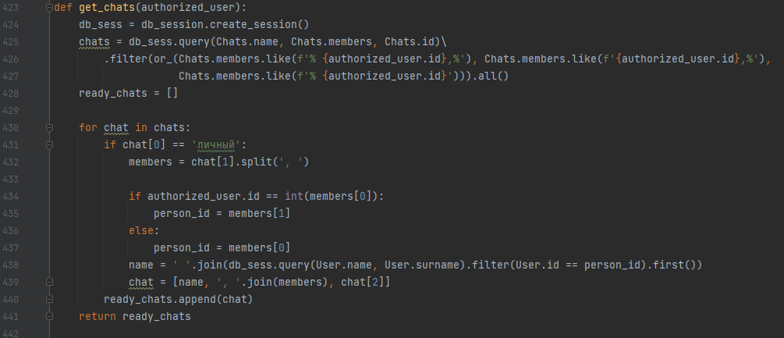
Чаты
На странице чатов списком показаны все чаты, в которых есть пользователь.

Slide 10
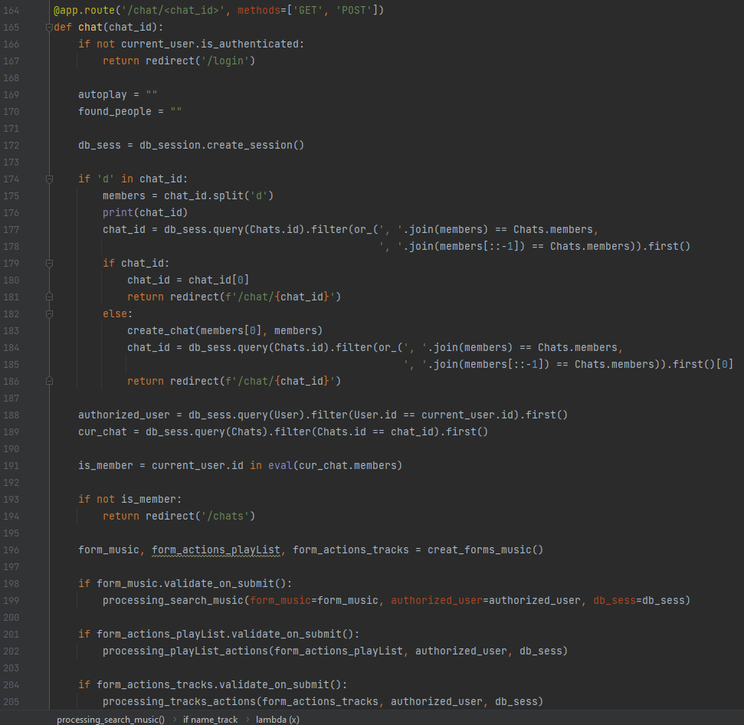
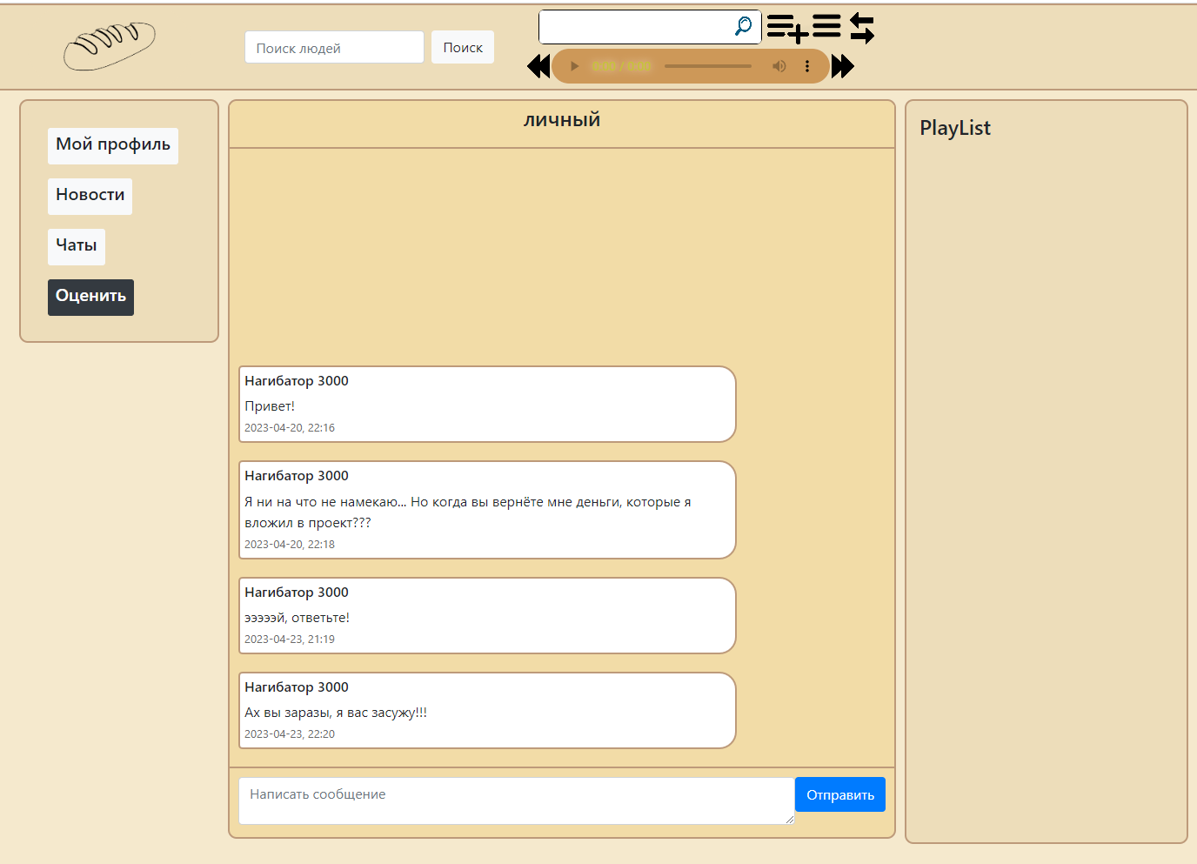
Чат
Из этой же страницы можно перейти в конкретный чат.

Slide 11
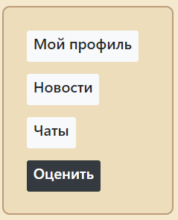
Шапка
На всех страницах кроме регистрации и авторизации присутствует «шапка». Она содержит в себе блок, с помощью которого можно попасть на любую из страниц:

Slide 12

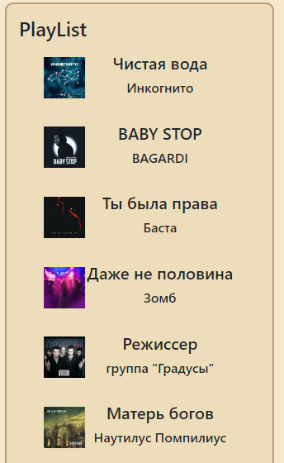

Шапка
А также:
- поиск профилей
- поиск и управление музыкой
- плейлист со скаченными песнями

Slide 13
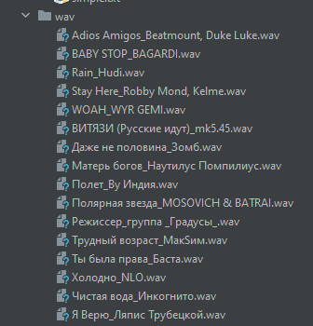
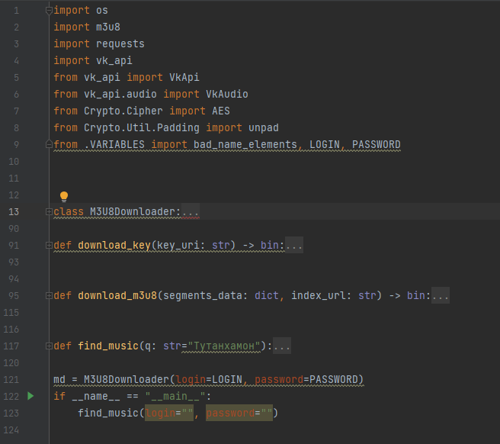
Музыка
Во время поиска музыки запрос отправляется в сервис Вконтакте с помощью vk-api, подходящая песня берётся в виде хэш-файла, конвертируется в .wav формат, в котором и сохраняется в файлах проекта.

Slide 14


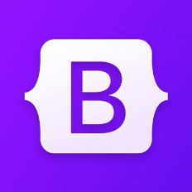
Технологии
В проекте использовались следующие технологии:
База данных на основе SQLite
ORM-модели SQLAlchemy
API
Bootstrap

Slide 15
Вклад участников
Вклад Дмитрия:
- Идея проекта
- Дизайн и вёрстка большинства страниц
- Создание обработчиков и их подключение
Вклад Артёма:
- Создание большинства обработчиков и их подключение
- Вёрстка страниц и элементов
- Колоссальная работа над музыкой

Slide 16
Вывод
В проекте «BREAD-network» были реализованы практически все задуманные возможности. Сайт стабильно работает и выполняет свои коммуникативные функции.
Тем не менее, возможности для развития и доработки бесконечны:
- Усовершенствование интерфейса
- Реализация добавления пользователей в друзья
- Добавление умного подбора новостей и др.

